Slide 1


Rust 异步系统
Rust 开发实训
茌海 / 字节跳动 Infra
2023/09/07

Slide 2



个人介绍
茌海(Chi Hai)
GitHub: ihciah
Blog: www.ihcblog.com
毕业于复旦大学(但读研读到一半跳车跑路了)
开源爱好者
字节跳动基础架构
Rust Async Runtime
Rust 通用网关框架
公司内 Rust 基础库 / 基础设施

Slide 3
CONTENT
目 录
01.
异步基础
What and Why
02.
Rust 异步机制
Future, Waker and Runtime
03.
上手 Runtime
上手写一个极简 Runtime

Slide 4

01
异步基础
What and Why

Slide 5
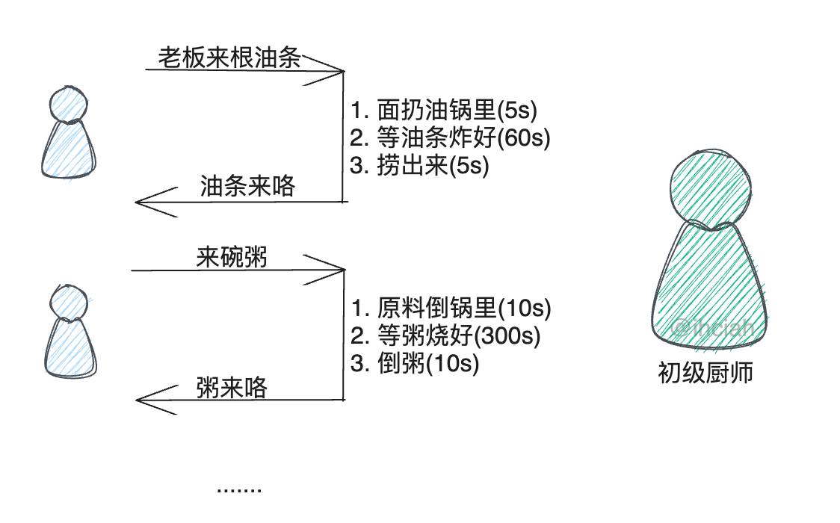
异步基础
失业了，去卖早点吧！ -> 小海早餐店开业了！

Slide 6
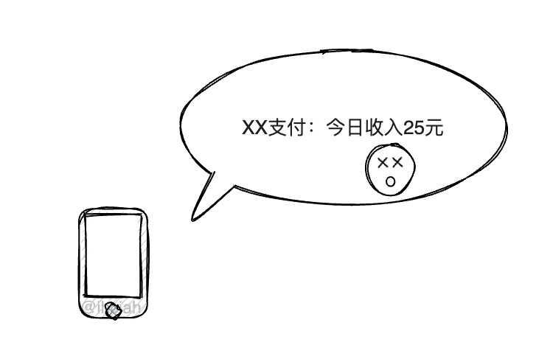
异步基础
反思一下：一个人处理不过来啊。。。
炸油条操作时间：10s
等待时间：60s
总时长：70s
熬粥操作时间：20s
等待时间：300s
总时长：320s

Slide 7
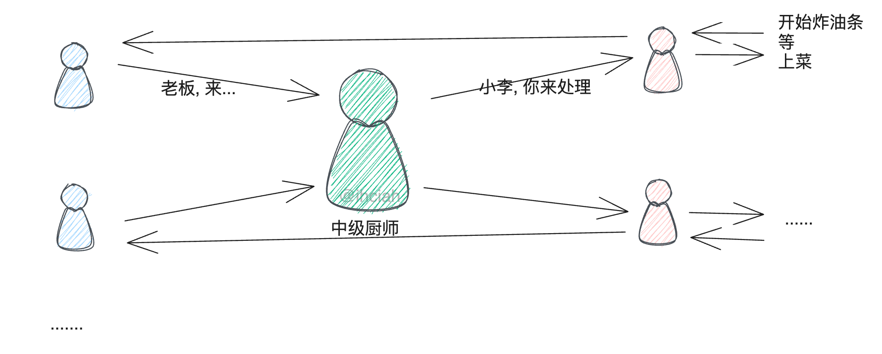
异步基础
招几个小弟吧！

Slide 8
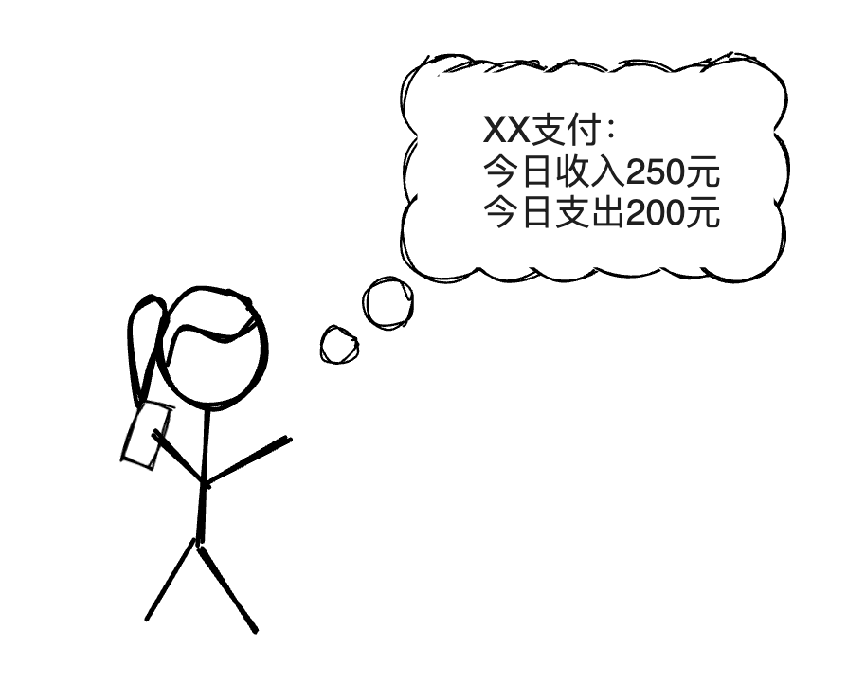
异步基础
虽然客人增多收入增多了，但员工工资也是要出的。。。
遇到客人瞬间变多的情况，还要花一大笔紧急招聘费；
如果招不到，这个客人就要等着也会影响风评。。。

Slide 9
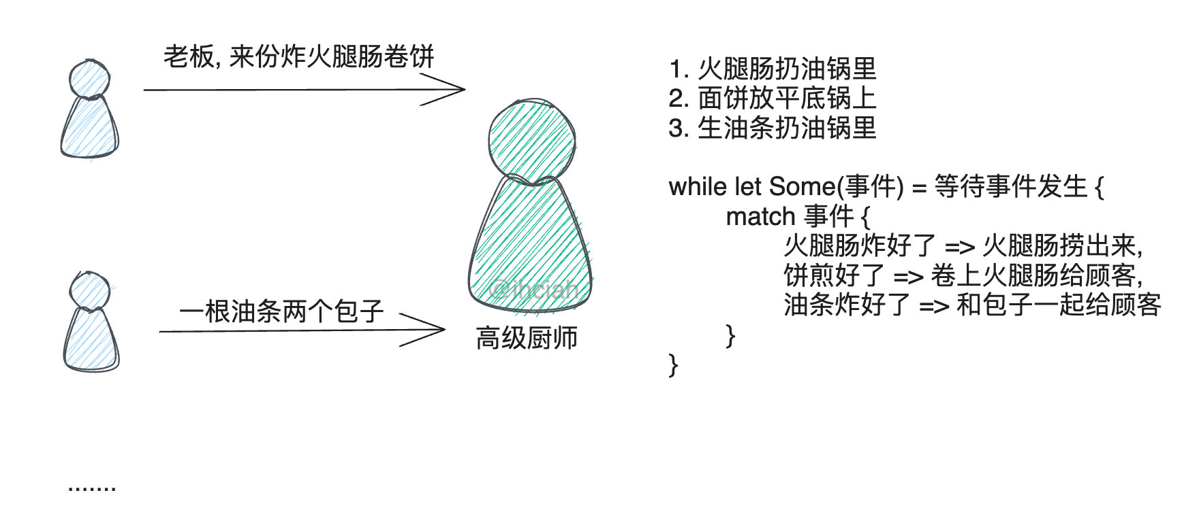
异步基础
算了，还是自己来吧。。。

Slide 10
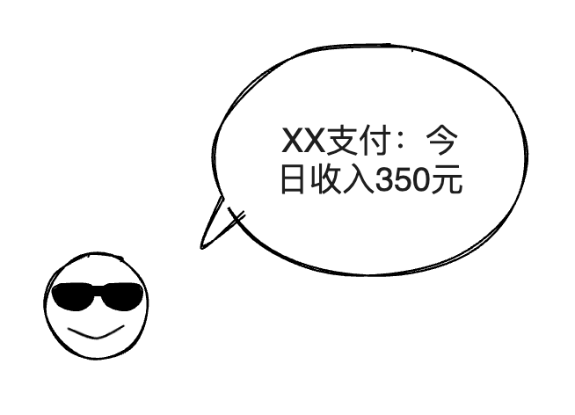
异步基础
要尽可能地服务(zhuan)客户(qian)，就不能闲着

Slide 11
异步基础
初级厨师 => 单线程同步应用
中级厨师 => 多进程/多线程同步应用（为每个请求创建一个新的进程 / 线程）
升级版中级厨师 => 带有线程池的多线程同步应用（复用线程减少创建和销毁开销）
高级厨师 => 异步应用

Slide 12
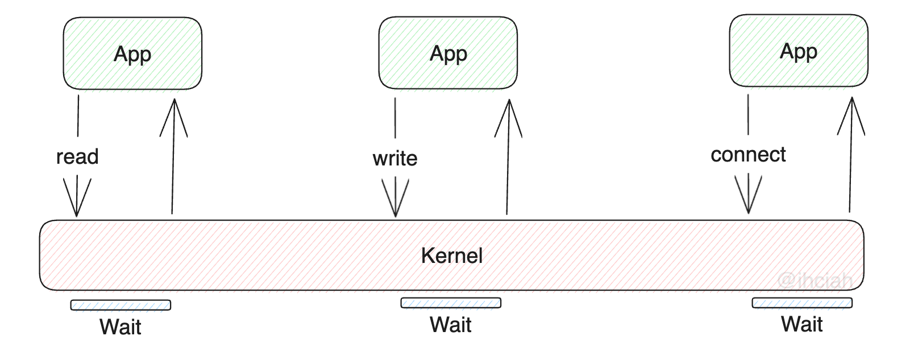

异步基础
异步高效的核心：提升线程利用率（少摸鱼）
一个关键的问题：同步 syscall 等待期间线程不可用
epoll + non-blocking
non-blocking: 将 fd 设置为 non-blocking 后，对其执行 read、write 等 syscall 时，如果未就绪，则 kernel 立刻返回 WOULD_BLOCK 而非等待。

Slide 13
异步基础
epoll 简明科普
kernel 提供的同时等待多个 fd 就绪的机制
epoll_create: 创建一个 epoll fd
epoll_ctl: 向 epoll 中添加或删除 interest(= fd + direction)
epoll_wait: 陷入内核，等待并得到就绪事件
其他平台也提供了类似的机制，例如 macos 上有 kqueue。
Rust 生态中，mio 提供了跨平台的 poller 封装。
一个例子: https://github.com/tokio-rs/mio/blob/master/examples/tcp_server.rs
epoll 触发模式：边缘触发 和 水平触发
边缘触发 = 只在 fd 由非就绪状态变为就绪状态时通知用户
水平触发 = 只要 fd 就绪就通知用户
边缘触发更高效，但需要在用户态维护 fd 状态。

Slide 14
异步基础
解决完线程利用率问题，我们还要足够容易地使用它。
Callback 模式
绿色线程（有栈协程）模式
无栈协程模式
向 poller 注册回调函数。
实现较为容易，但用起来不太友好（callback hell 警告）。
用户需要将一段逻辑按照等待点打断为多段逻辑，并将他们用 callback 串起来。
典型代表：libevent(C)
劫持系统调用，并将它们改为非阻塞模式。用户创建协程时，由 Runtime 在堆上分配函数栈空间，并由 Runtime 控制切换。
使用起来用户几乎可以将其当作普通线程使用。
典型代表：Goroutine(go)、gevent(py)
编译器将用户代码展开为状态机，在需要等待时将控制权交还上层。最外层 Runtime 负责调度任务。
效率最高，写异步逻辑也简便，但对用户使用姿势有要求：不能调用同步 syscall。
典型代表：Rust、Coroutine of C++20

Slide 15
02
Rust 异步结构
Future, Waker and Runtime

Slide 16
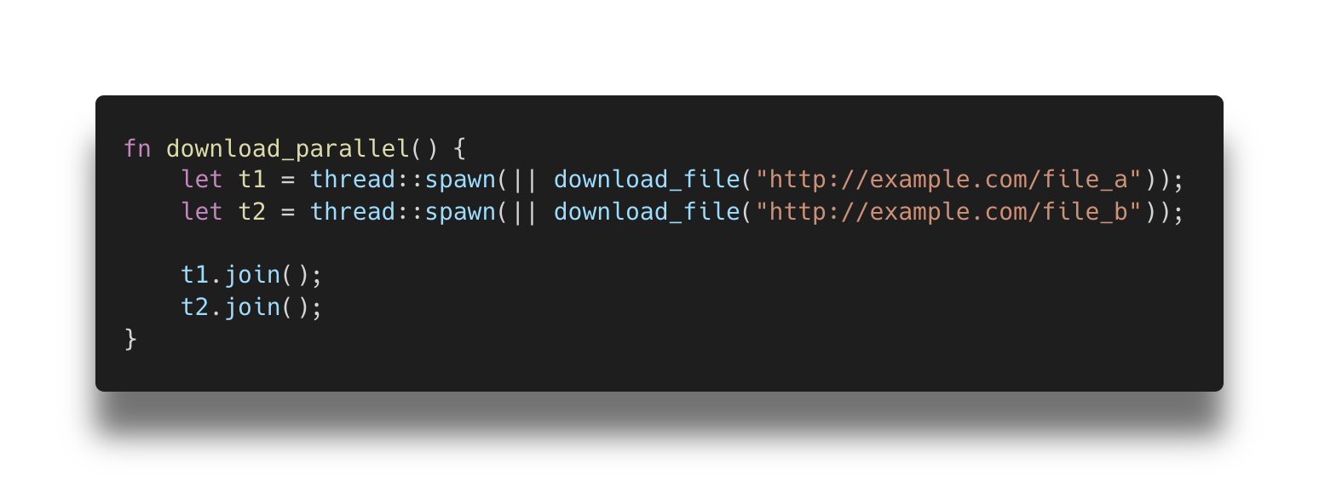
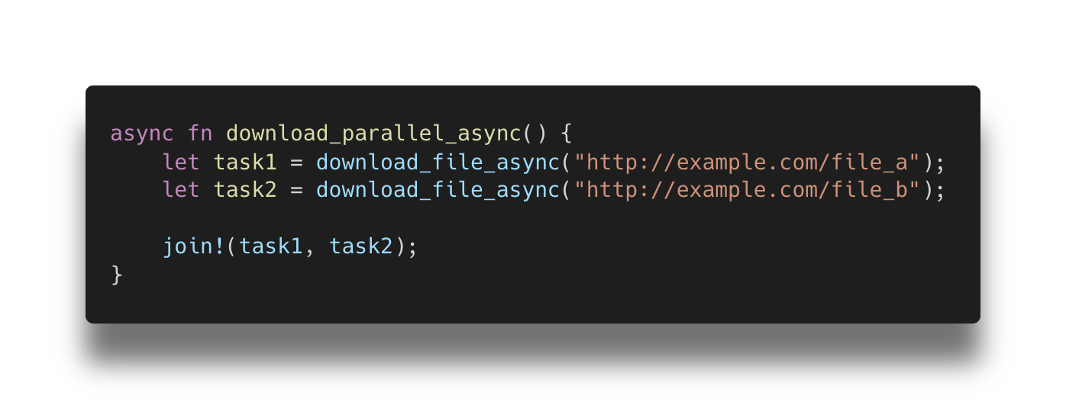
Rust 异步机制 - Example
Download 2 files in parallel with 2 threads:
Download 2 files in parallel with 2 tasks:

Slide 17
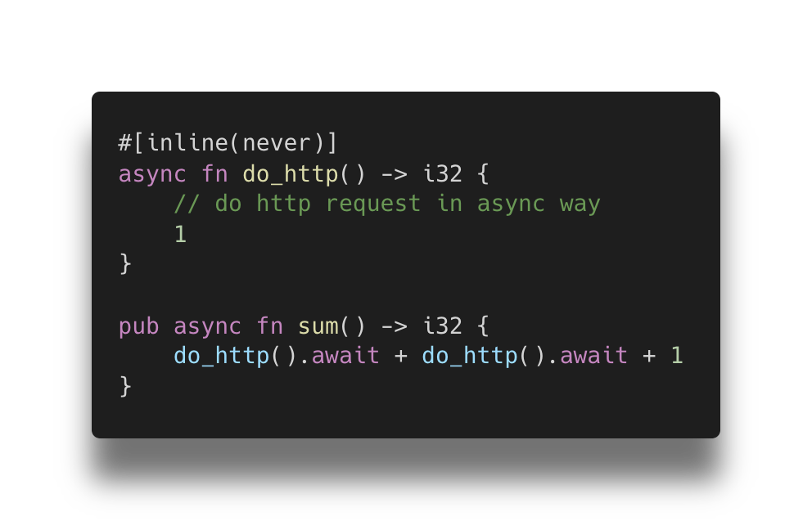
Rust 异步机制 - Example
像写同步函数一样写异步函数（面向过程而非面向状态）：

Slide 18
Rust 异步机制 - Async Await 背后的秘密
Async + Await => Generator => State Machine
=>
Implement Future

Slide 19
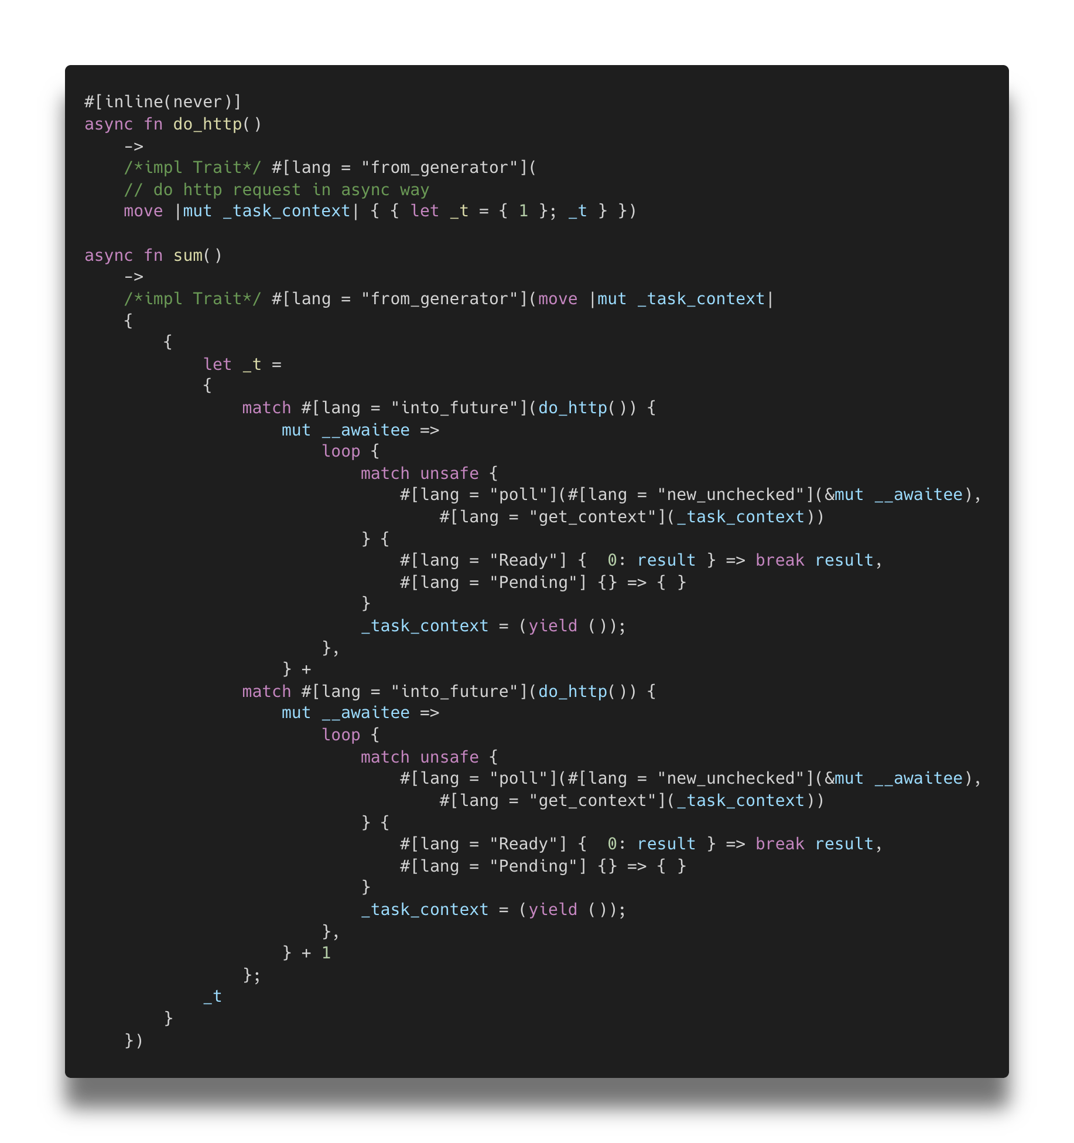
Rust 异步机制 - Async Await 背后的秘密
Async + Await => Generator => State Machine
=>
Implement Future

Slide 20
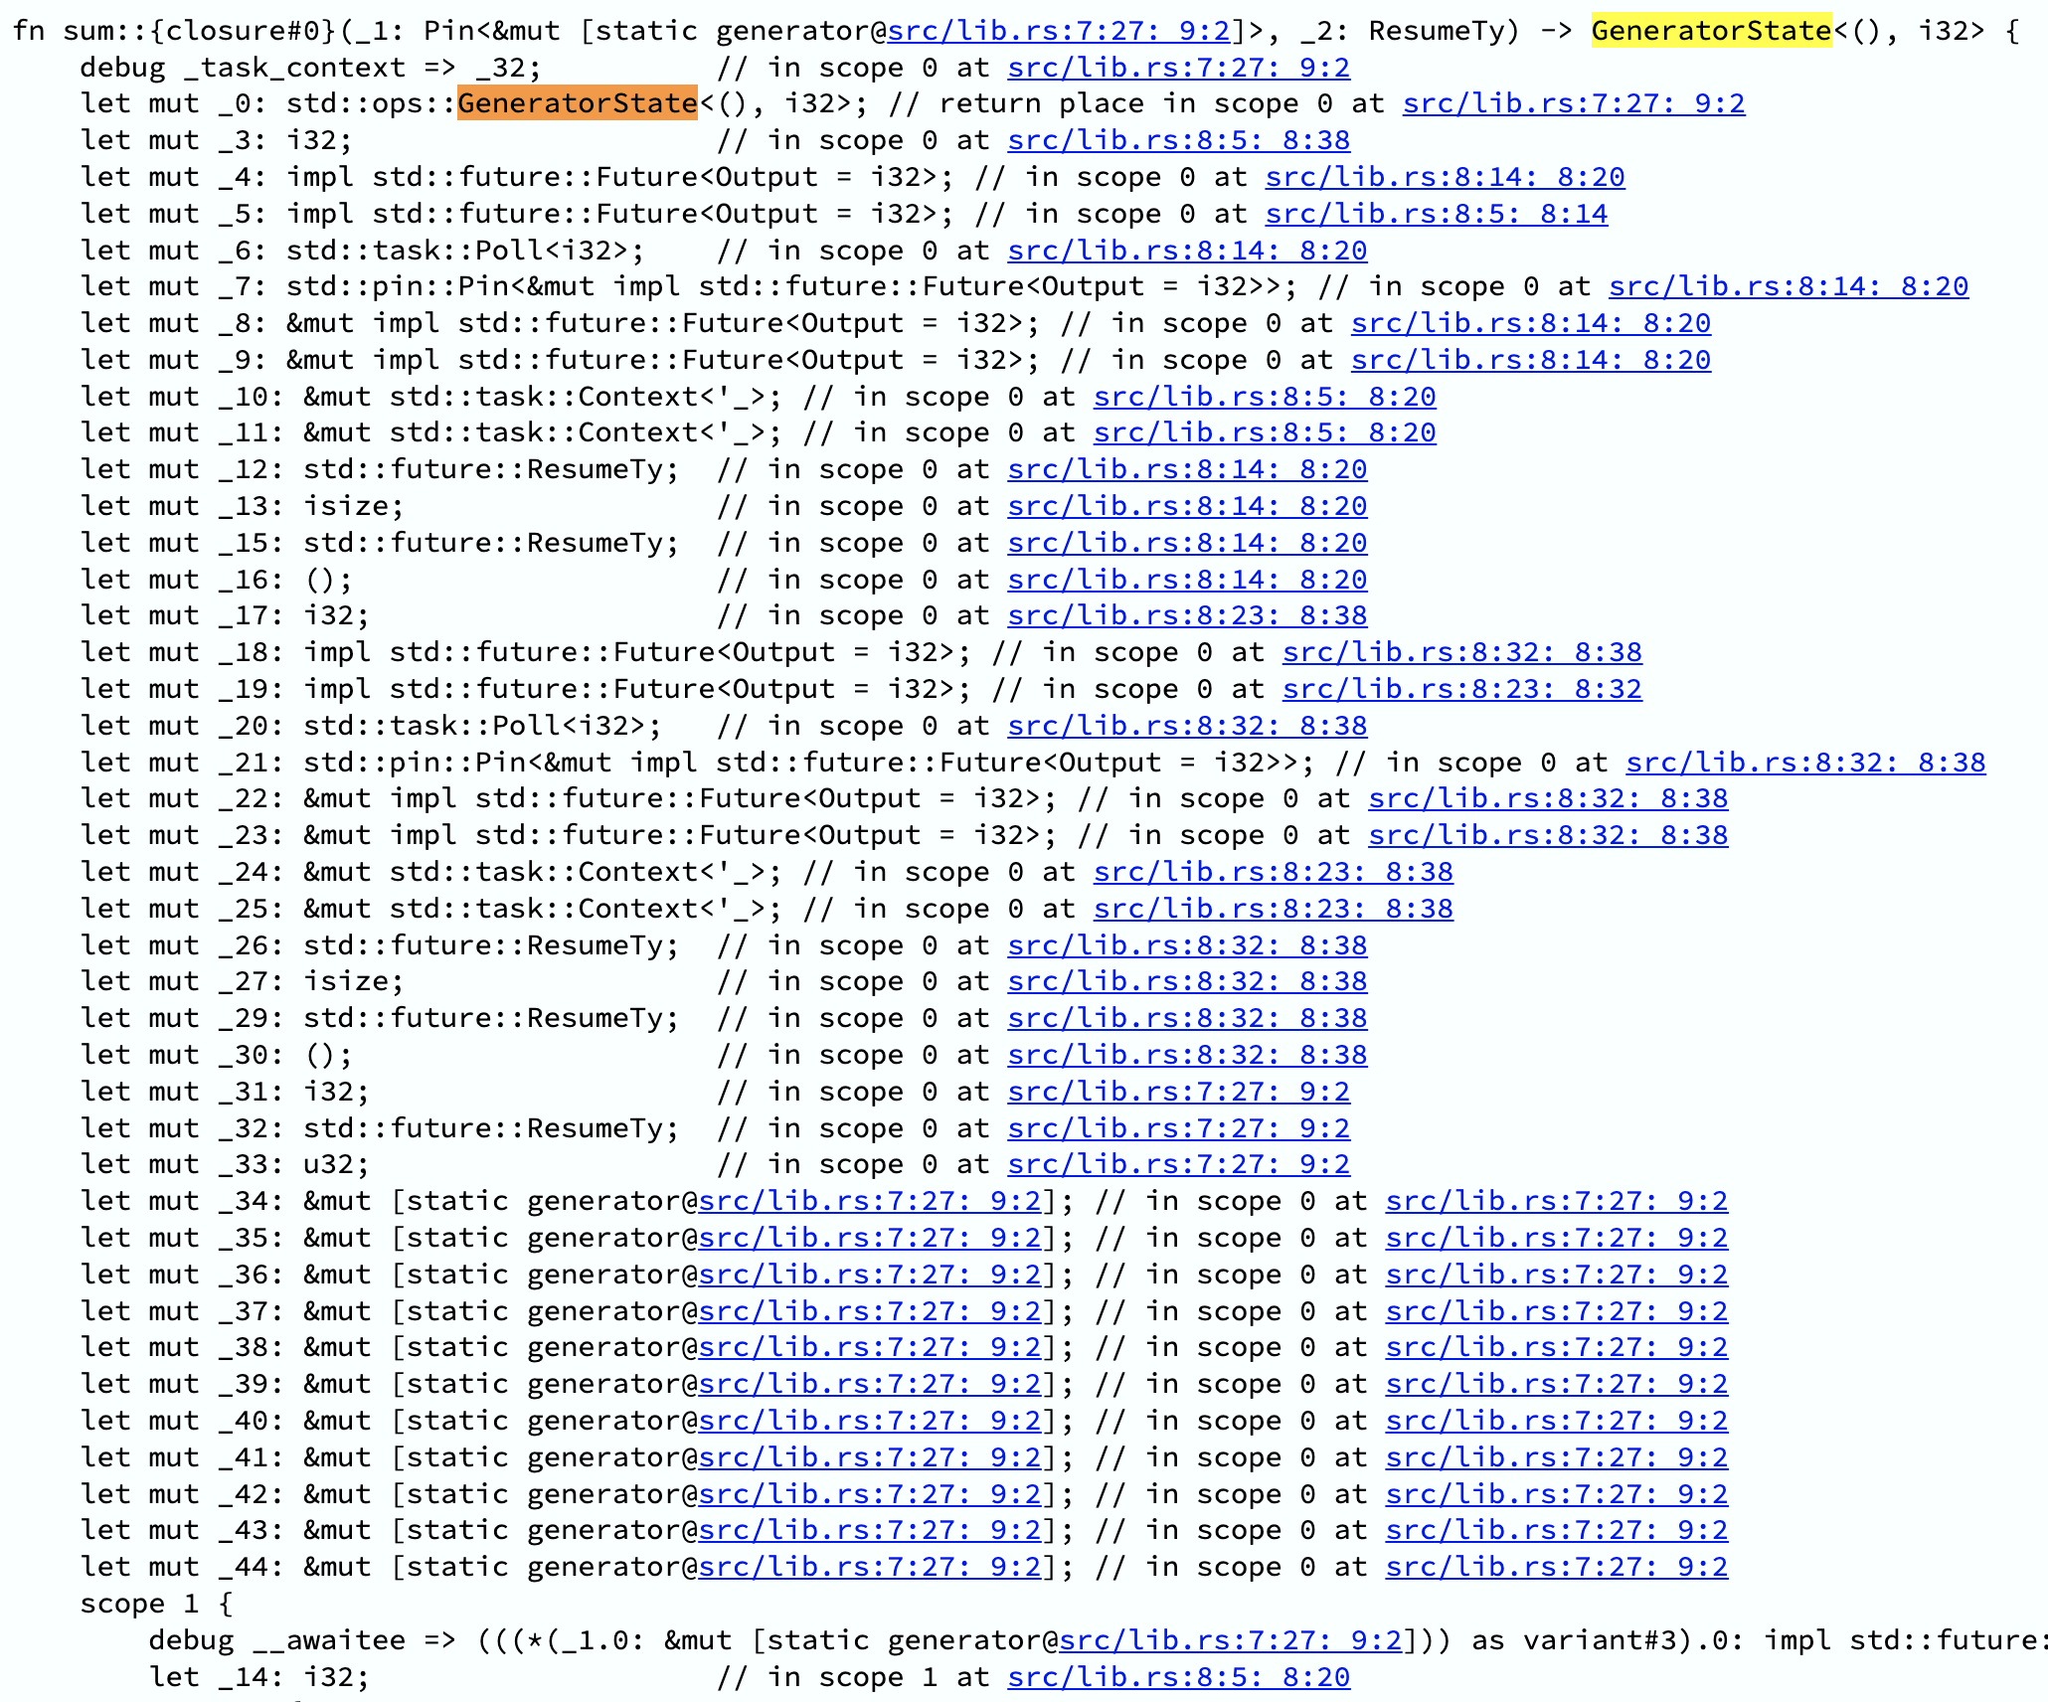
Rust 异步机制 - Async Await 背后的秘密
Async + Await => Generator => State Machine
=>
Implement Future

Slide 21
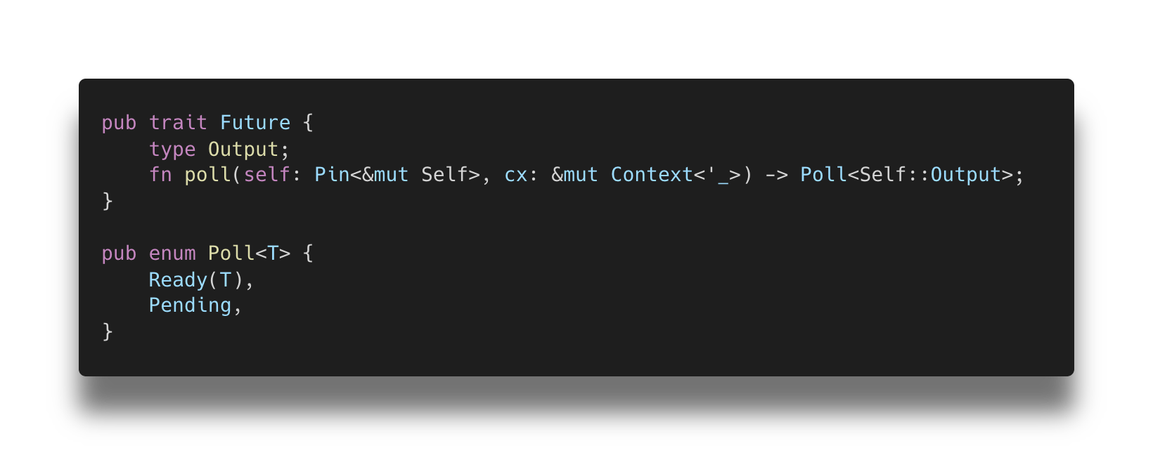
Rust 异步机制 - Future 抽象
Rust 中对异步 Task 的核心抽象：Future
Future 描述状态机对外暴露的接口：
推动状态机执行
返回执行结果：
遇到了阻塞：Pending
执行完毕：Ready + 返回值
异步 Task 的本质：实现 Future 的状态机

Slide 22
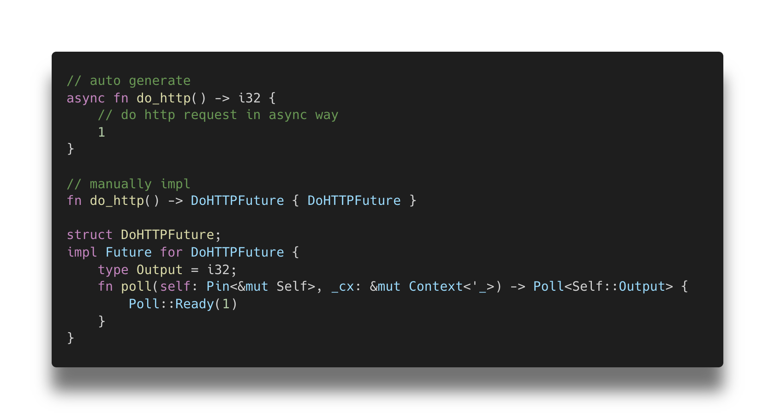
Rust 异步机制 - 手动实现 Future
虽然 Async + Await 可以生成 Future，我们依然可以自行实现…
事实上这种需要自行实现 Future 状态机的场景非常多

Slide 23
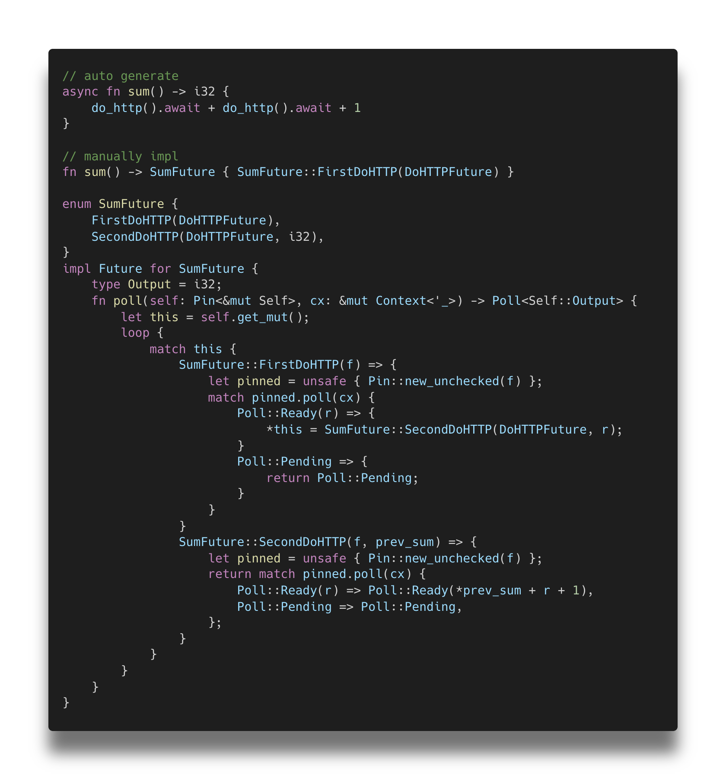
Rust 异步机制 - 手动实现 Future
涉及 await => 喜提状态机
每个 await 点都可能返回 Pending
所以需要在每个 await 点都对应一个状态

Slide 24
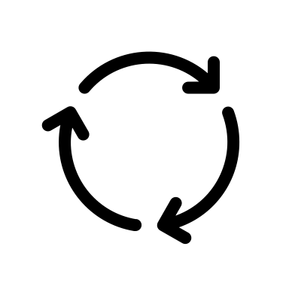
Rust 异步机制 - Task, Future 和 Runtime 的关系
Task 的本质：包含用户逻辑的状态机
3: read/write
Task1
Task2
IO(e.g: TcpStream)
1:spawn
Spawn
Task Queue
0:reg to poller
Future
2:poll
Execute
6:poll
5:wake task
4:wait
Future：状态机如何被驱动运转
Task 实现了 Future
Poller
Future & Waker(Waker 稍后讲)
Rust 语言本身提供核心抽象
Runtime
外部实现

Slide 25
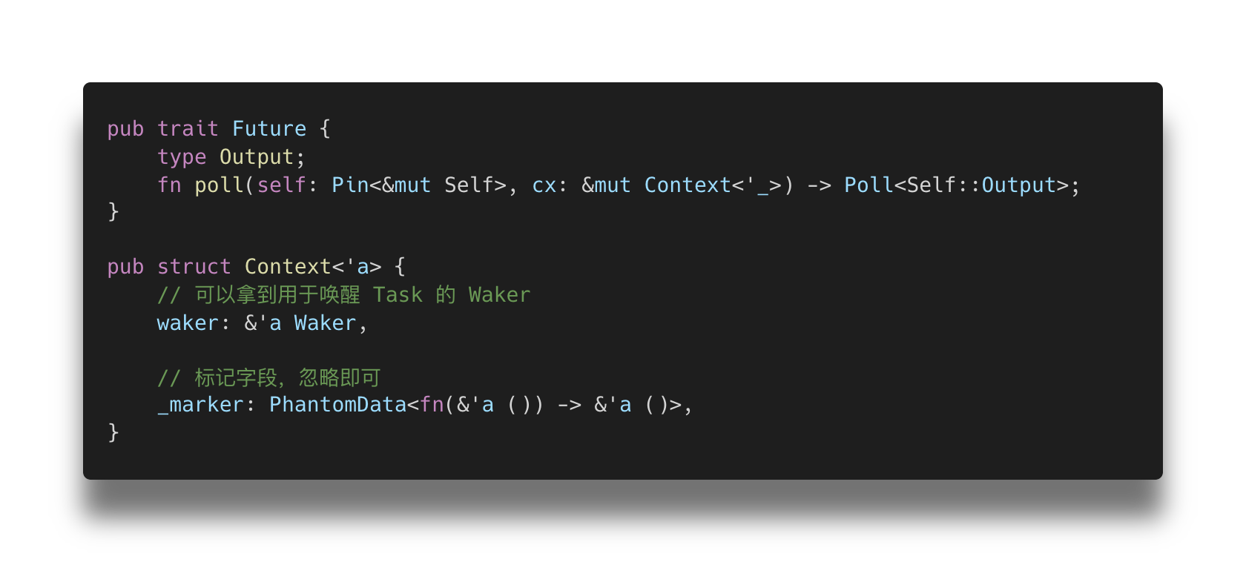
Rust 异步机制 - Waker
我知道 Future 本质是状态机没错，我也知道状态机每次运转可能返回 Pending / Ready…
但是当它遇到 io 阻塞返回 Pending 时，谁来感知 io 就绪？io 就绪后怎么重新驱动 Future 运转？
注： Waker 不是 Trait，但和 Trait 很像，它内部包含一个裸指针和一个 vtable。
它由 Runtime 构造，行为也由 Runtime 实现。
为了理解方便，可以暂时将它视作一个 Trait Object。

Slide 26

Rust 异步机制 - Waker
Poll::Ready
Poll::Pending
IO(e.g: TcpListener)
waker
13
5
9
waker.wake()
4
Task Queue
AcceptFut
.poll(waker)
8
1 / 10
Execute
6
Wait
Poller
2
/
11
syscall
Ok(fd)
WOUND_BLOCK
7
12
3
epoll_wait
Kernel

Slide 27
Rust 异步机制 - Runtime
IO 组件:
提供异步接口
并能将自己的 fd 注册到Reactor上
在 IO 未就绪时，将 waker 放到关联任务中
IO 组件
Executor
Executor:
取出并推动任务执行
无事可做时将执行权交给 Reactor
Task Queue
Reactor
Reactor:
与 kernel 打交道，等待 IO 就绪
标记 IO 就绪状态，并将就绪 IO 关联的任务唤醒（加入执行队列）
执行权交还给 Executor
Poller

Slide 28
03
上手 Runtime
上手写一个极简 Runtime
君 Rust 本当上手

Slide 29

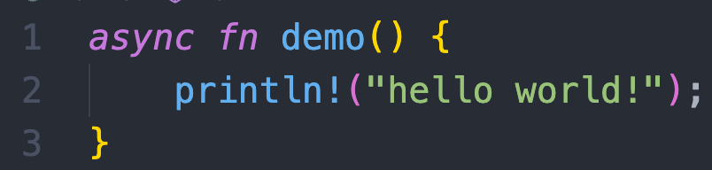
异步 Runtime - Simple block_on
小目标 1:
把这个异步函数执行起来

Slide 30
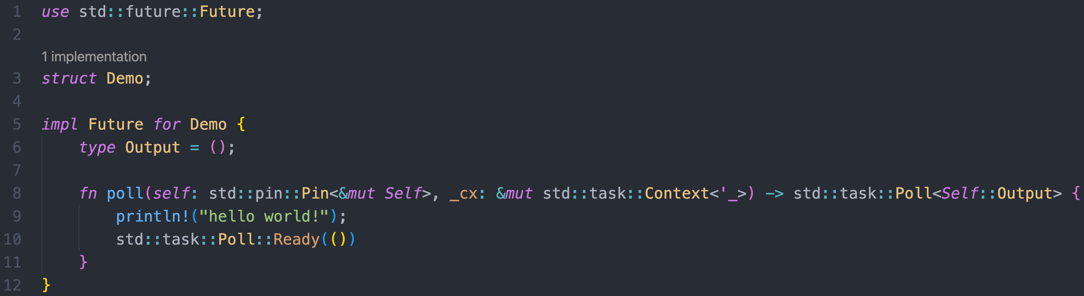
异步 Runtime - Simple block_on
Just poll it!

Slide 31
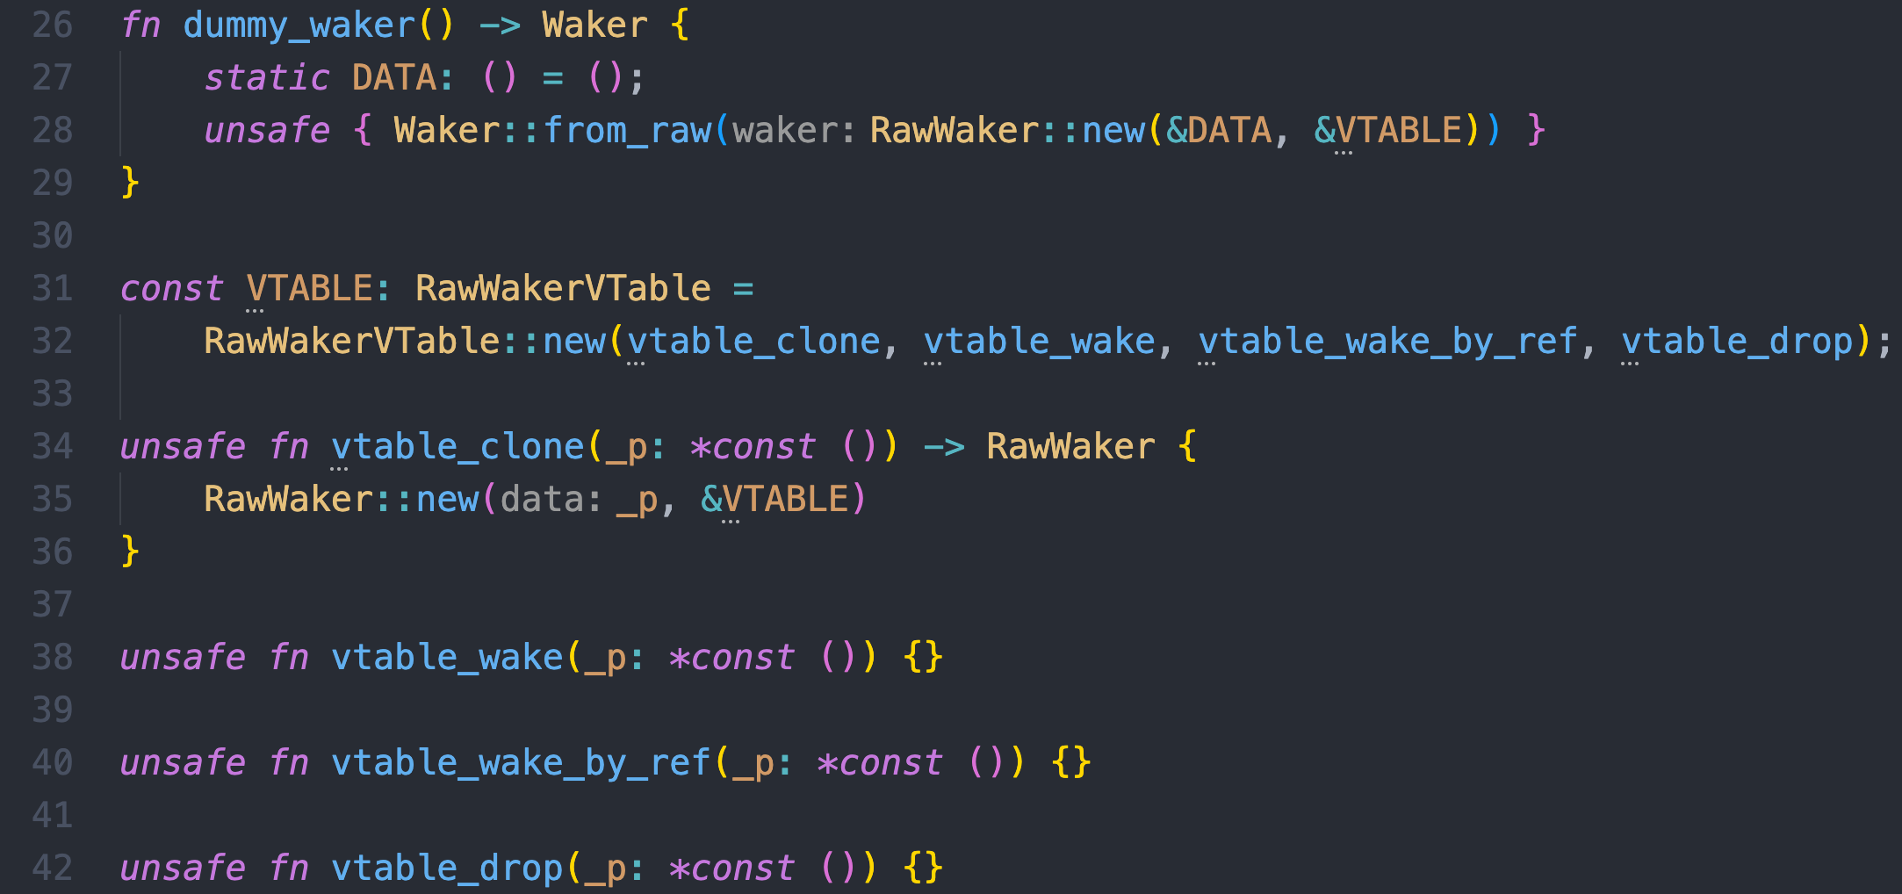
异步 Runtime - Simple block_on
构建 Waker 空实现: 现在我们并不需要它做什么
Tips: Waker::noop() provides a similar impl(unstable)

Slide 32
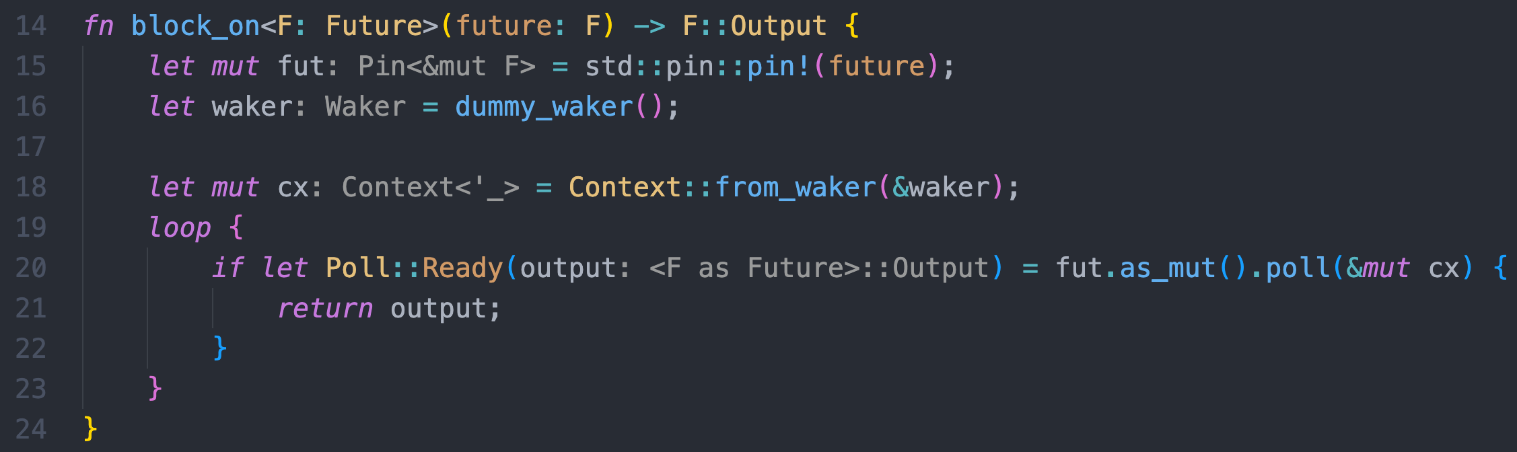
异步 Runtime - Simple block_on
实现 block_on: 简单 loop poll 即可

Slide 33
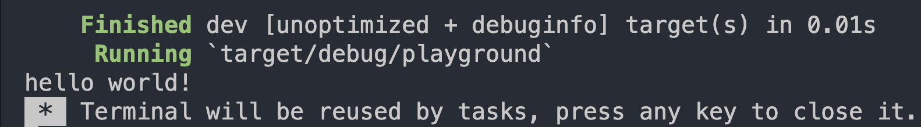
异步 Runtime - Simple block_on
实现 block_on: 简单 loop poll 即可

Slide 34
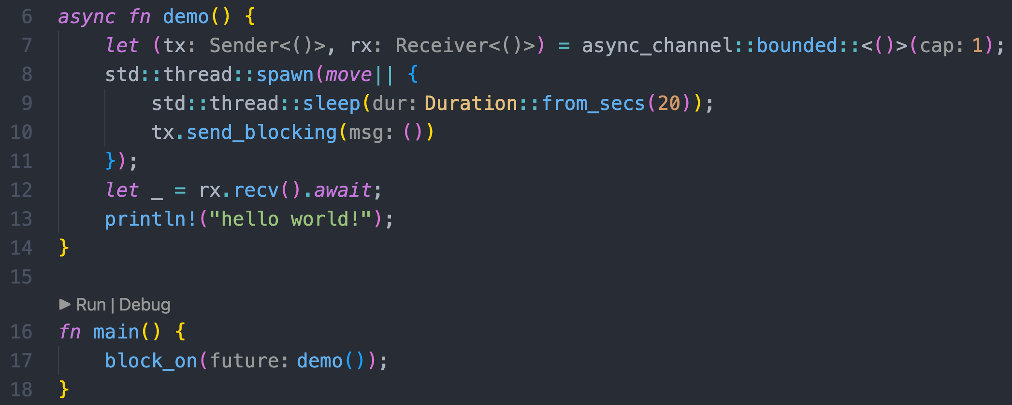
异步 Runtime - block_on with Waker
小目标 2:
允许任务被外部唤醒，且不 spin

Slide 35
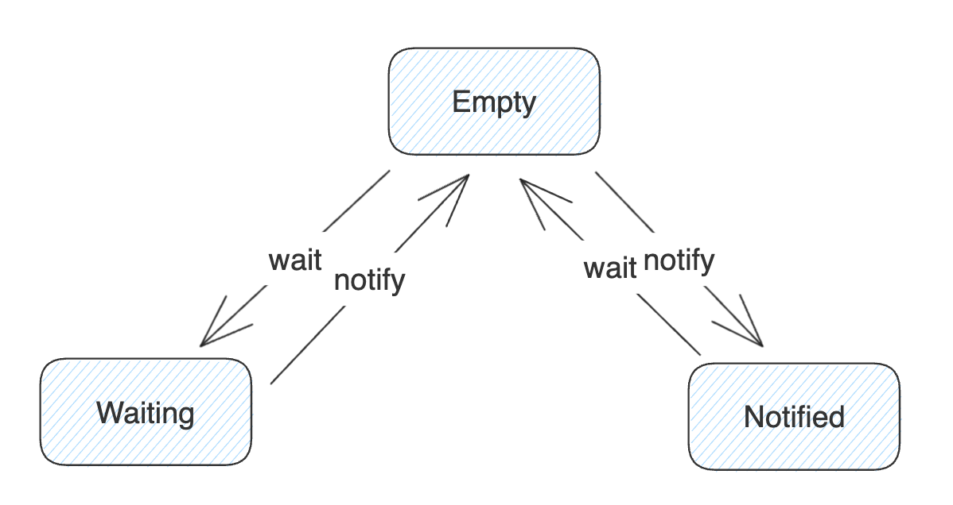
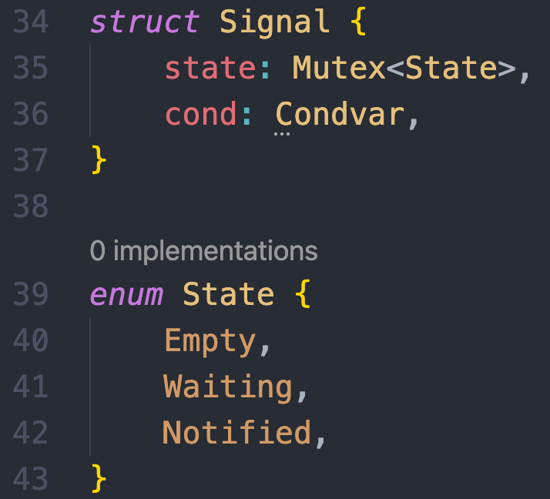
异步 Runtime - block_on with Waker
我们需要某种机制来等待通知，而且不能 spin，那么这一定是个 syscall
Condvar(基于 futex)、EventFd 等都可以满足需求；这里方便起见我们直接使用 std 提供的 Condvar
最终封装为 Signal 结构，暴露 wait 和 notify 接口。

Slide 36
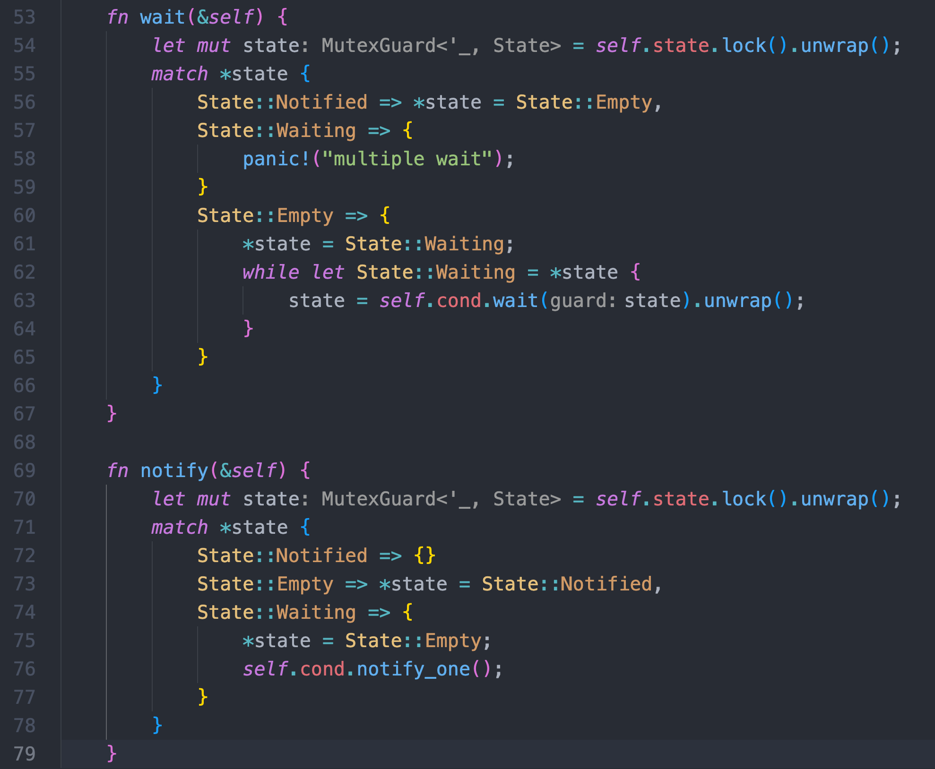
异步 Runtime - block_on with Waker
基于 Condvar 实现 wait 和 notify
Waker 被 wake 时调用 notify；
Runtime 空置时调用 wait

Slide 37
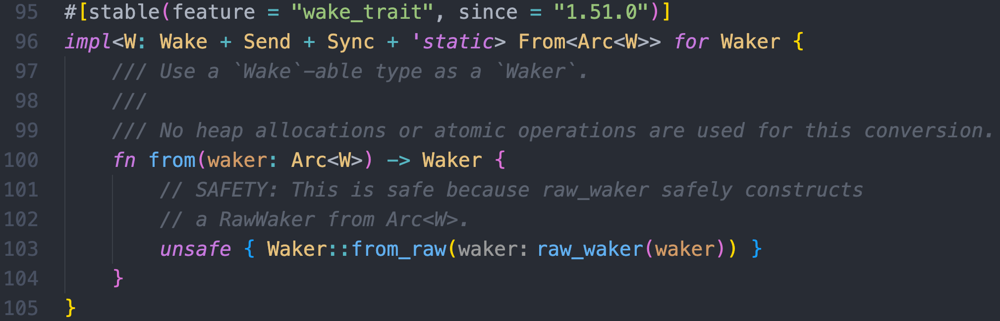
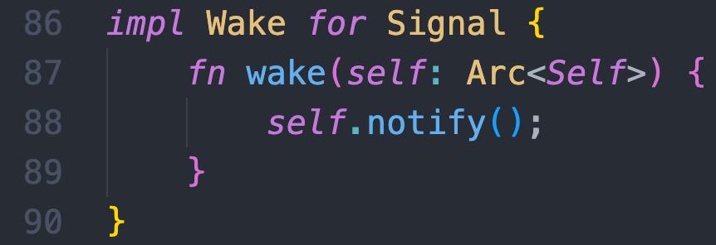
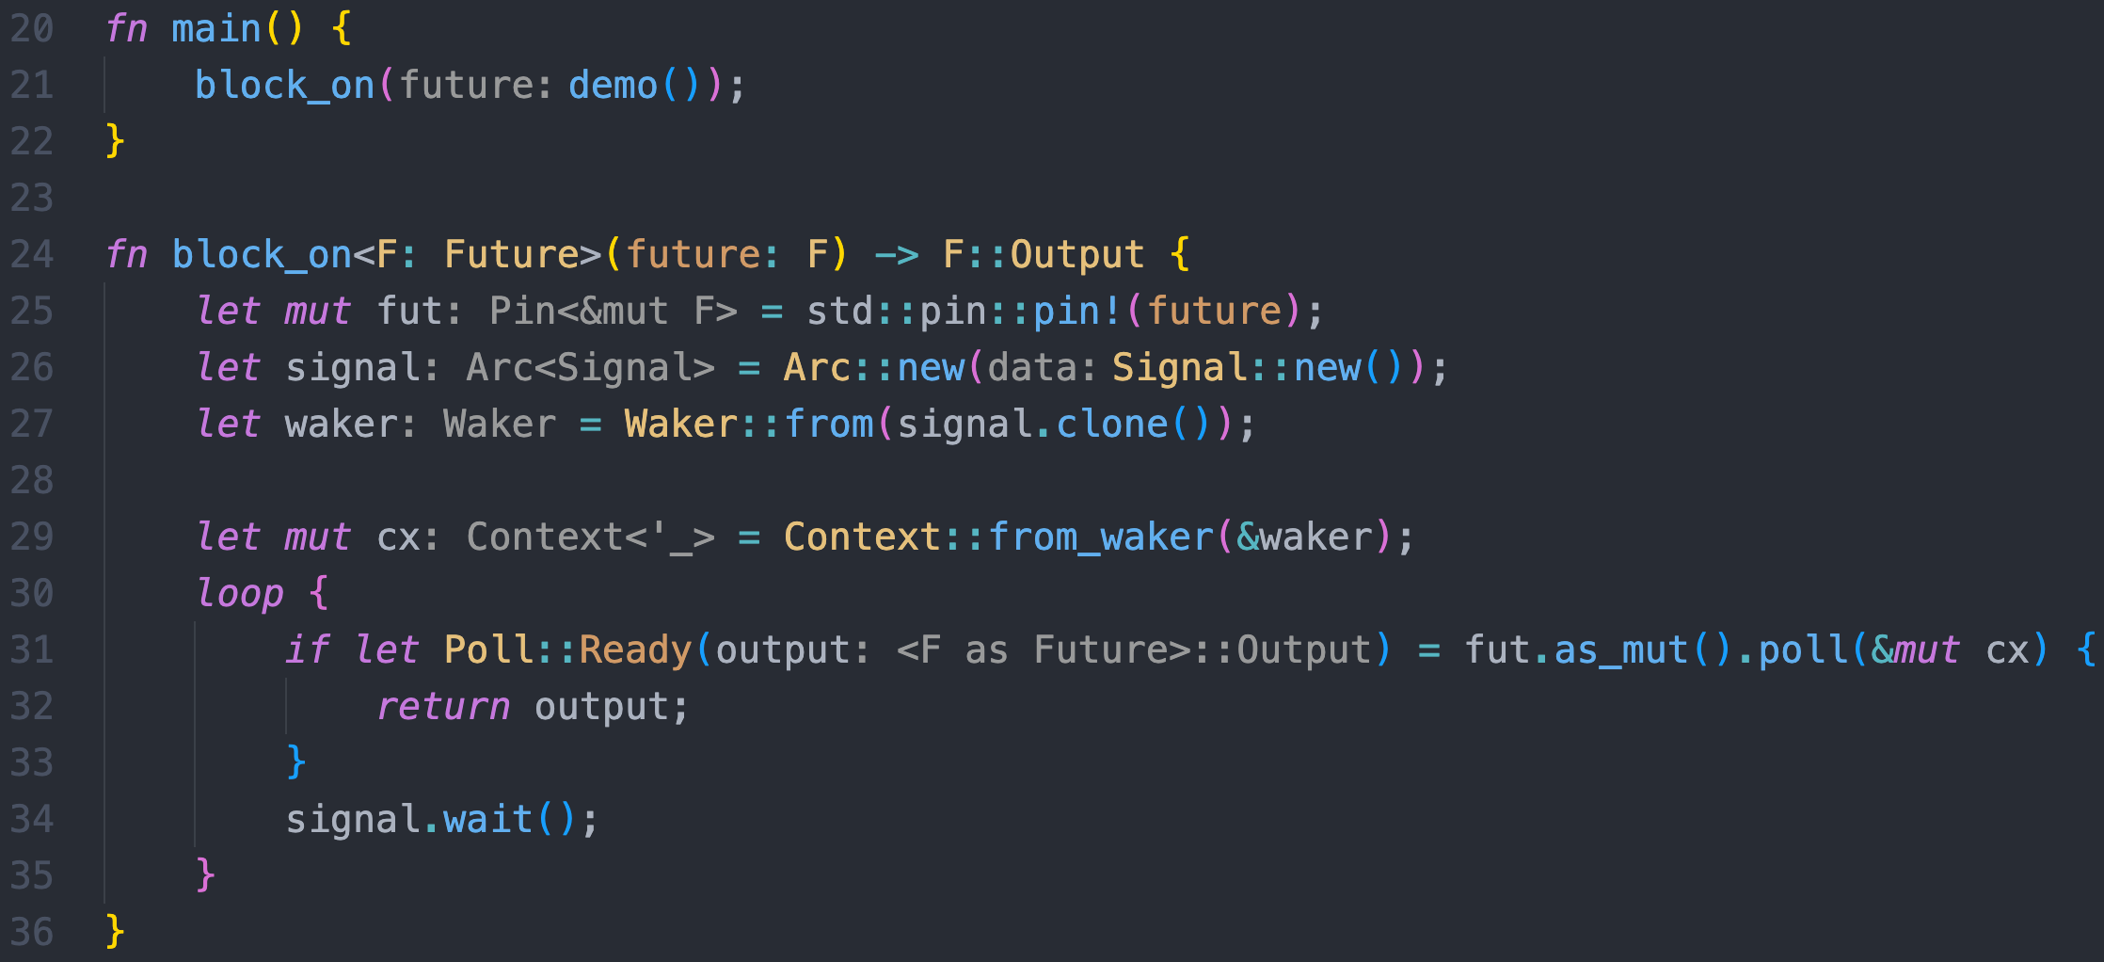
异步 Runtime - block_on with Waker
标准库提供了便捷的函数，将
Arc<impl Wake + …> 转换为 Waker
最终组装一下即可，等待期间 CPU 占用率为 0

Slide 38
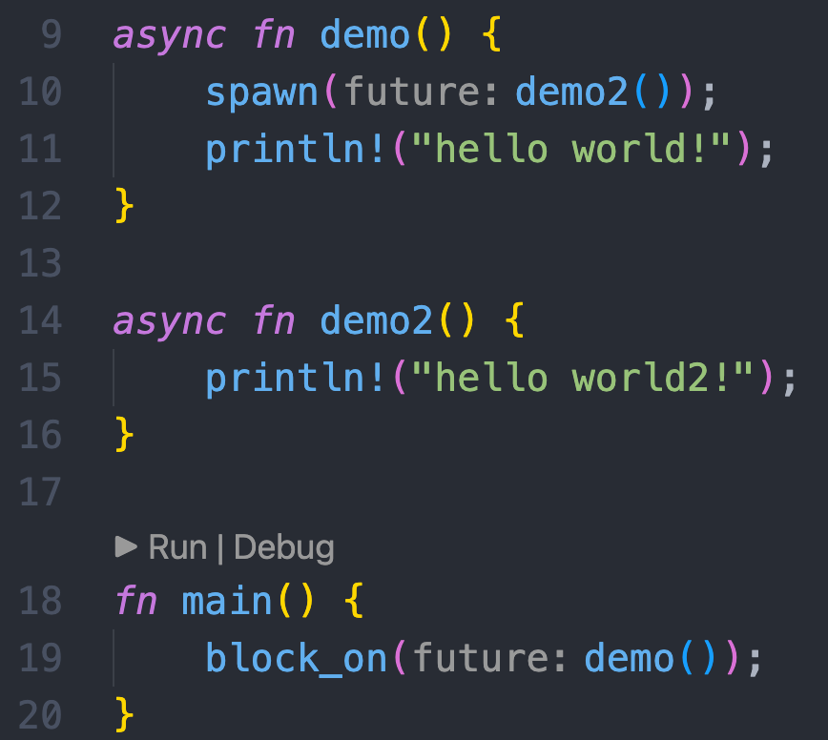
异步 Runtime - MultiTasks
小目标 3:
支持 spawn task

Slide 39
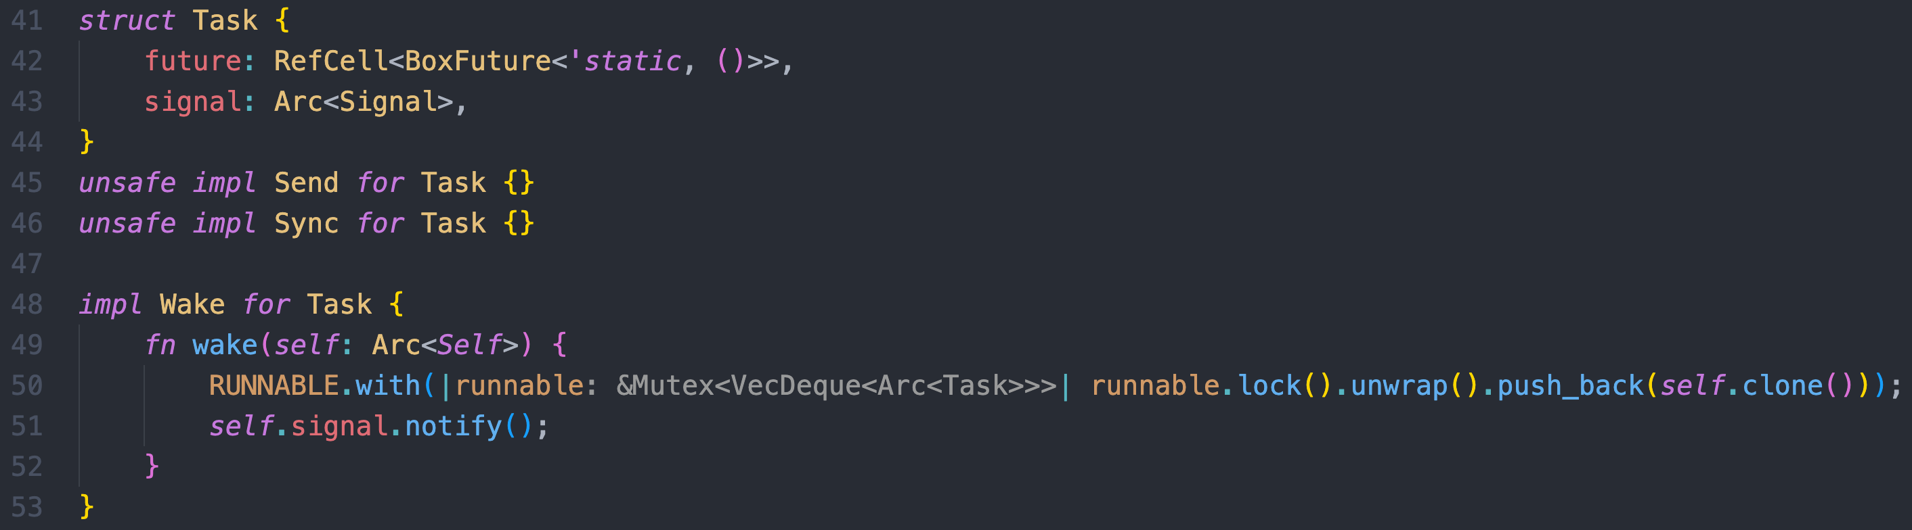
异步 Runtime - MultiTasks
Question1: Task 如何表示？
定义 Task: 包含 Future 主体，和唤醒用的 signal

Slide 40
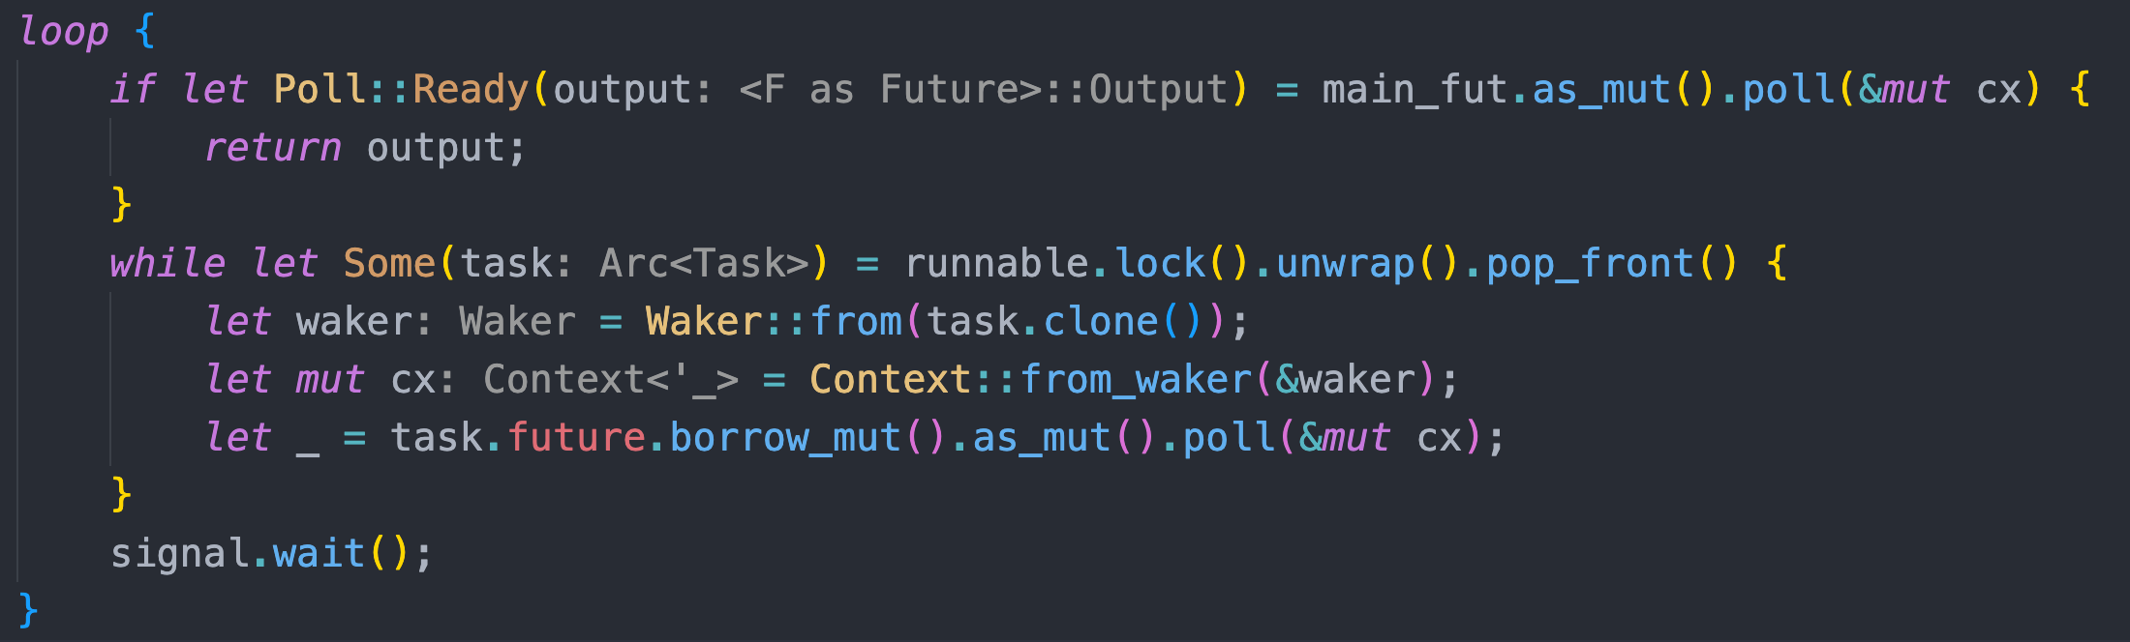
异步 Runtime - MultiTasks
Question2: Task 之间什么关系？
Task 分为主 Task 与附属其他 Tasks，主 Task 结束则返回

Slide 41
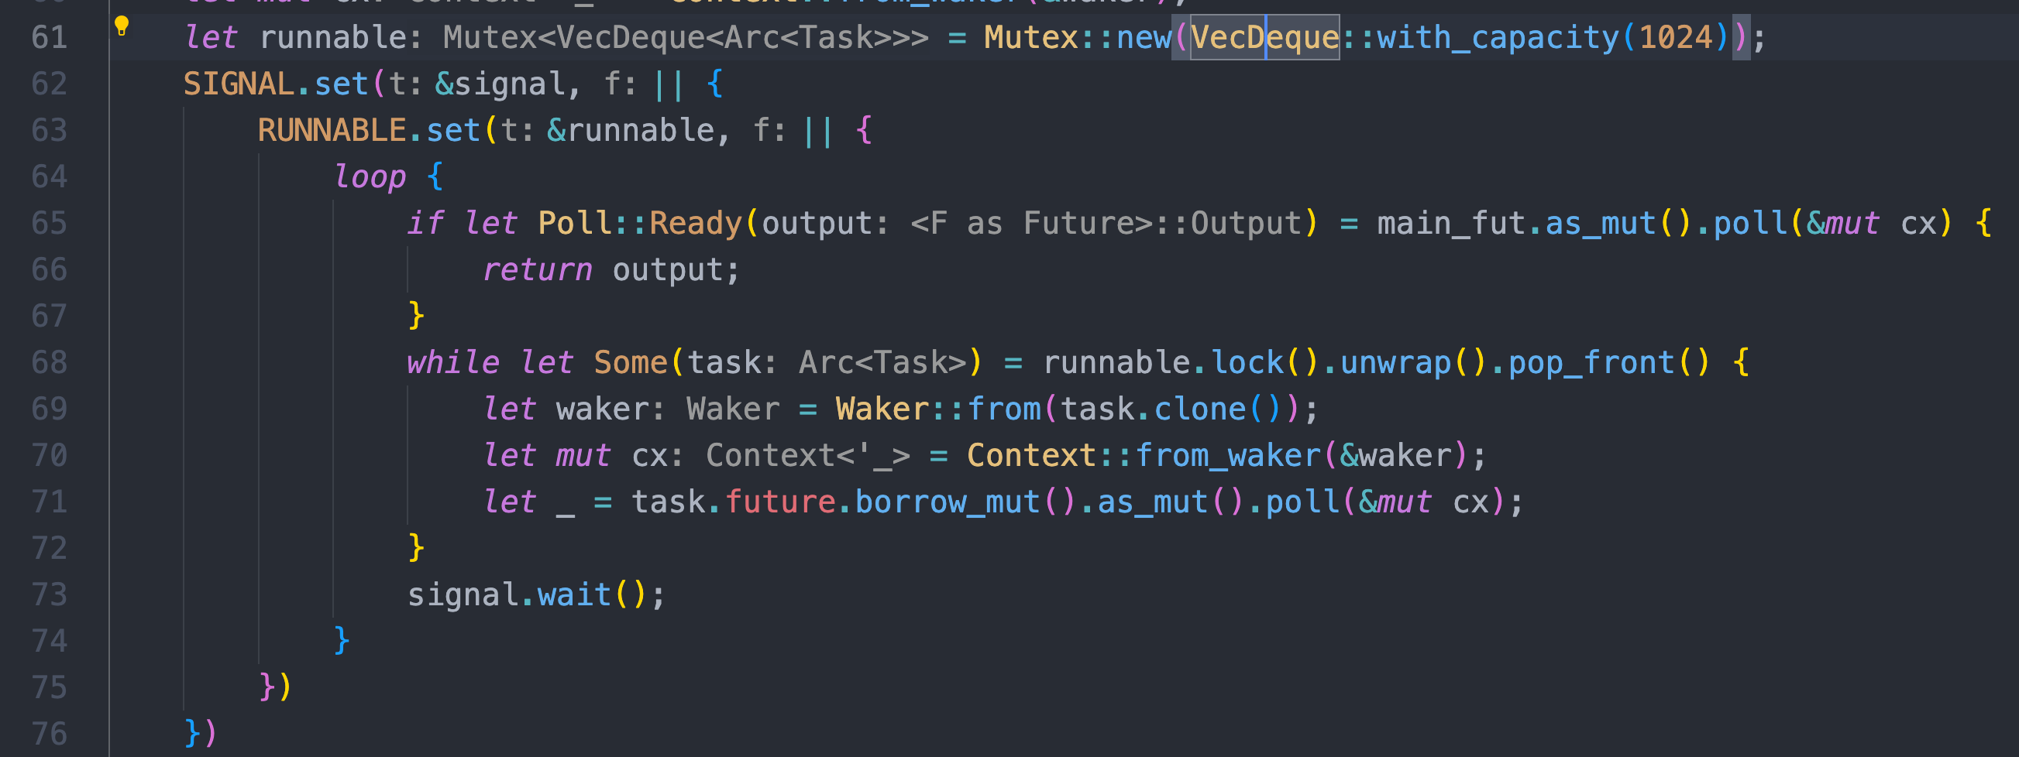
异步 Runtime - MultiTasks
Question3: 任务如何存储 / 销毁？
Task 存储在全局的 VecDeque 中，销毁由 Arc 控制

Slide 42
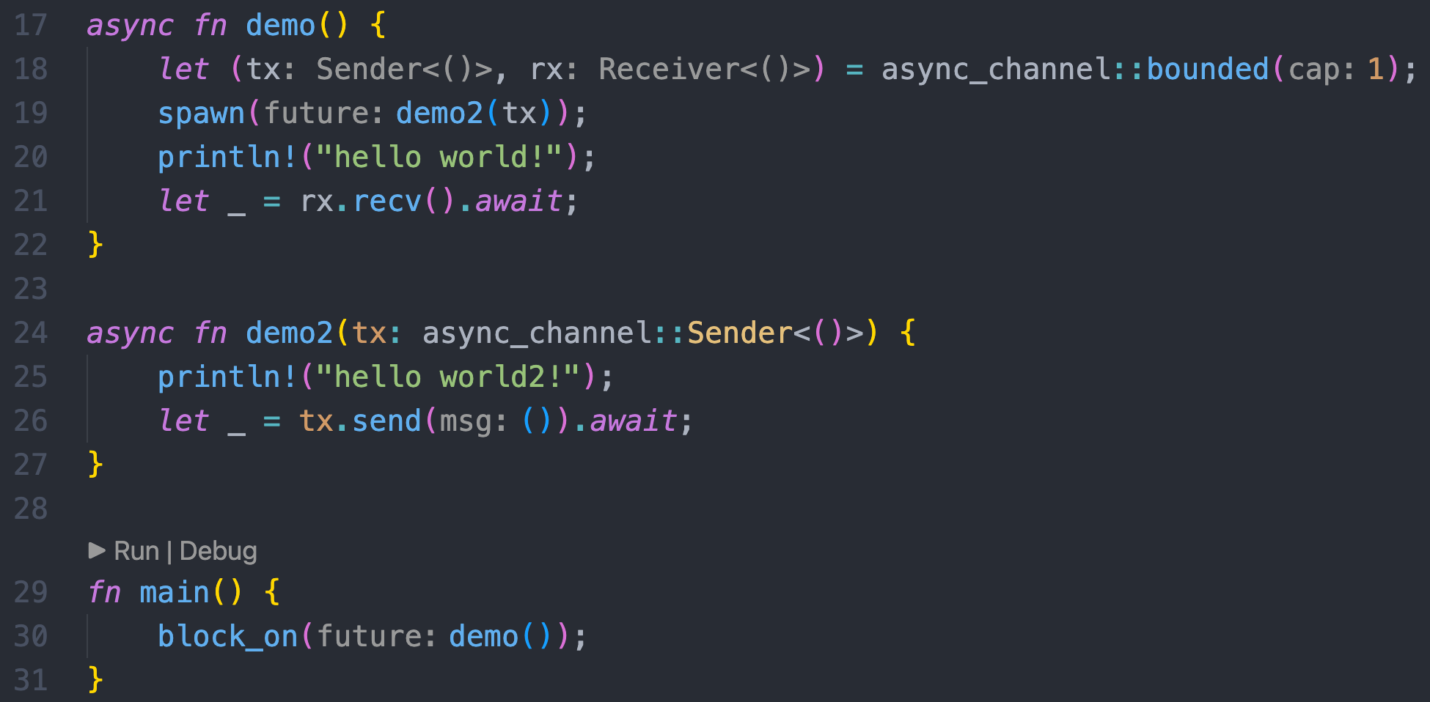
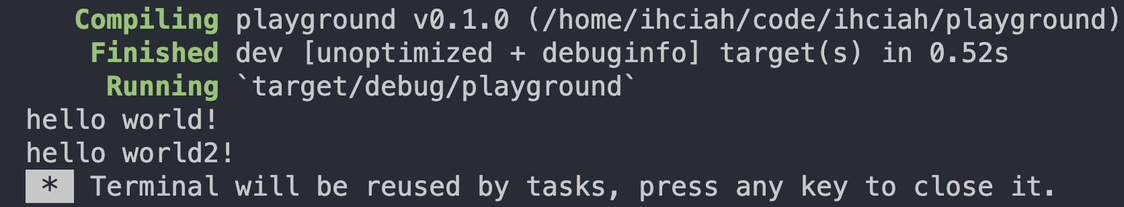
异步 Runtime - MultiTasks
运行 spawn 并等待的 demo: It Works!

Slide 43
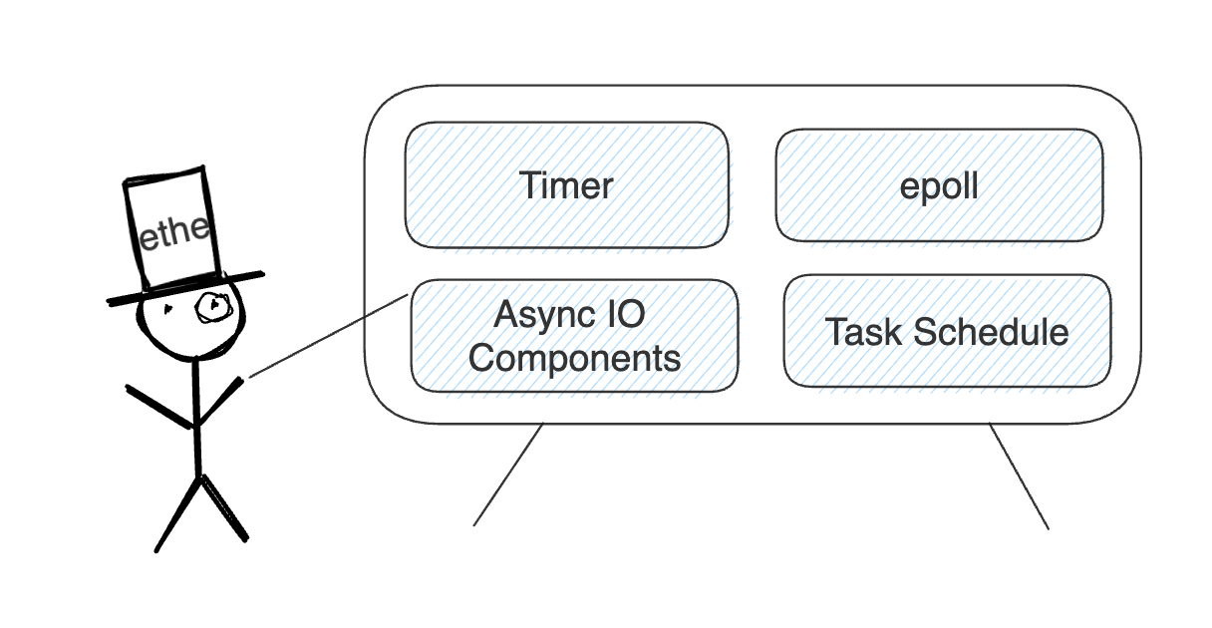
异步 Runtime - What’s Next?
我们也做了一个 Runtime：https://github.com/bytedance/monoio

Slide 44
异步 Runtime - 实践
完成本课程内的单线程 Runtime，要求性能尽可能好
(可选) 基于前面的实现，为该 Runtime 增加多线程运行任务的能力，并实现较为基础的任务调度

Slide 45
THANKS
THANKS

Slide 46
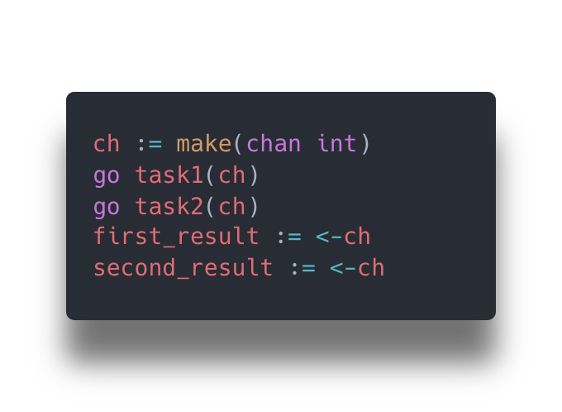
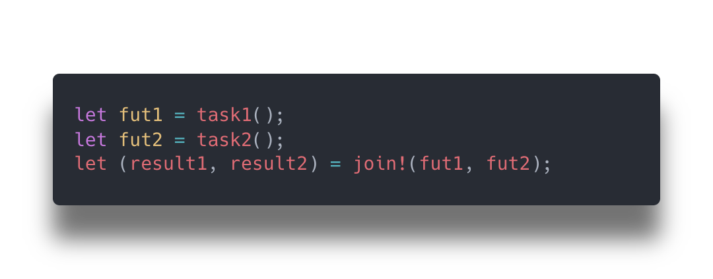
补充：Rust Async vs Goroutine
Rust 异步与 Golang 有什么区别？
Goroutine 是有栈的，而 Rust 的是无栈的；
Goroutine 一定是 Send + Sync 的，同样无法有效利用 thread local 等；且没有精确感知/控制 thread 的可能性。
有栈：可抢占、容错性更好；但性能略差。
无栈：性能好；但不可抢占、遇到错误调用的同步 syscall 会卡住线程影响其他任务。
我能把写 Goroutine 的习惯迁移到 Rust 中吗？
基本上是可以的；但某些场景下有性能更好的写法（状态机是可组合的，而 Goroutine 并不可以）。
例子：

Slide 47
补充：Rust Poll or Async?
poll_xxx？手动实现 Future？async fn？有点晕！
来捋一捋 ☺ 这个问题的重点在于 谁存储状态。
组件内部存储状态，则组件直接提供 poll 接口（poll 接口表达能力更强，可以零成本地通过 poll_fn 转为 Future）
外部存储状态，则返回 Future 状态机，调用方负责存储，Future 提供 poll 接口（手动/自动实现均可）
内部存储 or 外部存储？简单来说，状态可共享则可内部存储。
例如所有 poll_read/poll_write 调用均等待 io read/write ready，则可暴露为 poll-like
client.get(url) 不同的调用对应不同的状态（比如连接不共享），则只能将状态机丢出去外部存储
内部存储状态
暴露单个接口
手动实现 Future 或有参 poll 接口
暴露多个接口
手动实现 poll_xxx/poll_yyy
外部存储状态
利用 poll_fn 同时提供 Future 供 await
返回手动实现的 Future 或直接利用 async fn 实现
poll_fn
poll_xxx
Future
ReusableBoxFuture

